Slide 1
Witamy w Szkole Podstawowej im. Władysława Syrokomli w Michałowie

Slide 2
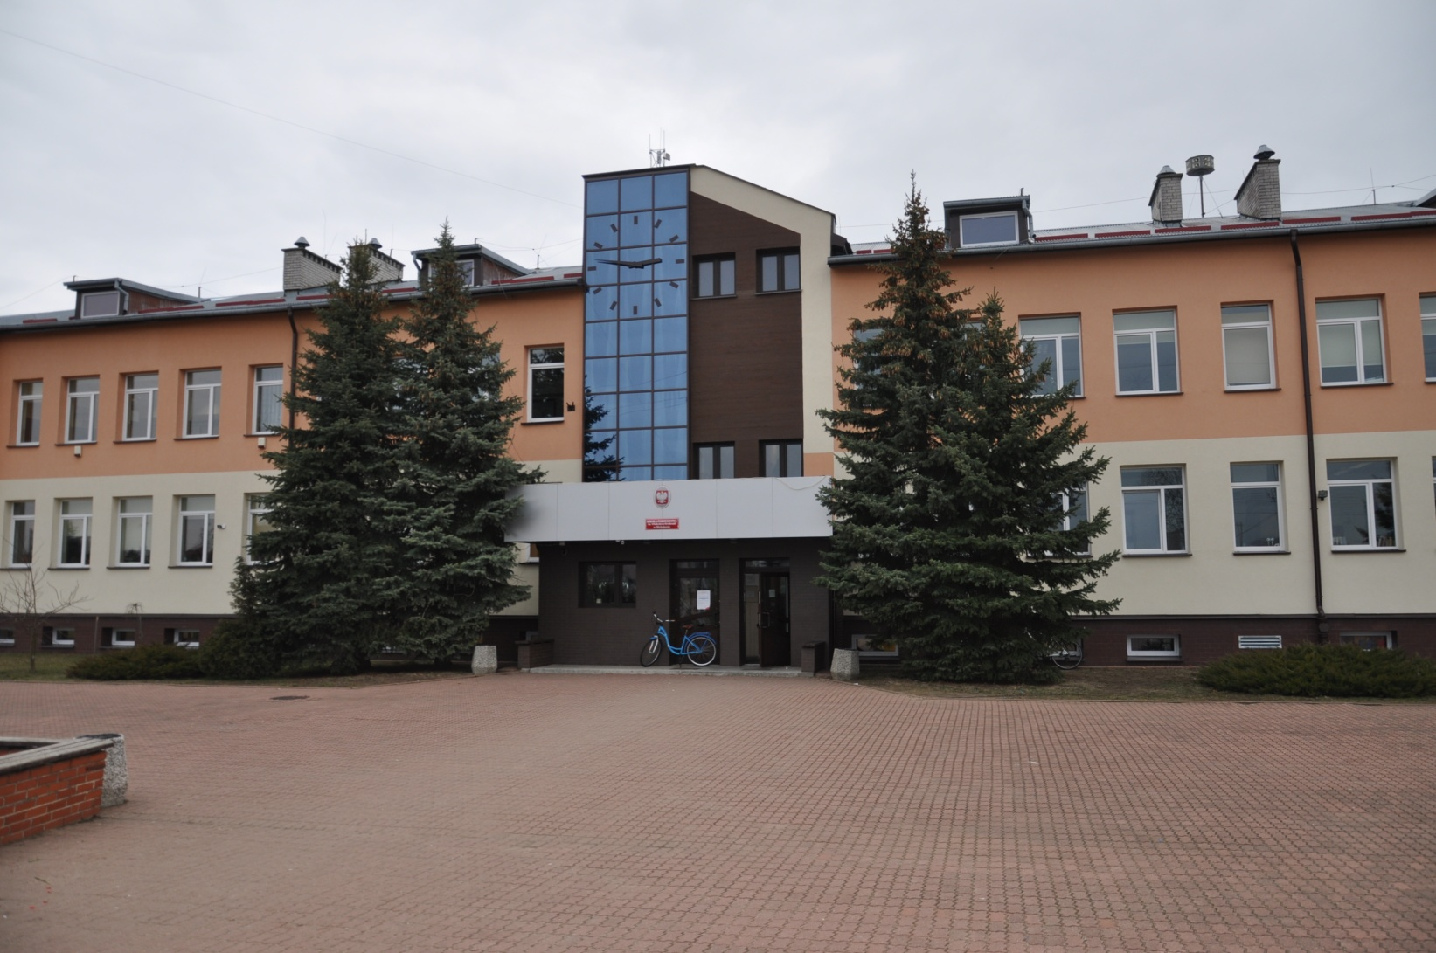
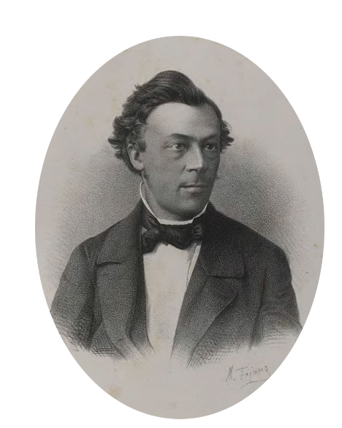
Michałowo, ul. Sienkiewicza 21 Tel/fax 85 71 89 515 e-mail sekretariat@spmich.pl

Slide 3
Nasza Szkoła to miejsce, w którym nauczyciele i rodzice tworzą dla uczniów środowisko wszechstronnego rozwoju osobowego w sferze intelektualnej, psychicznej, społecznej, zdrowotnej, estetycznej i duchowej. Jest przyjazną każdemu dziecku.

Slide 4
Naszym celem jest: pomagać wszystkim uczniom w pełnym rozwoju ich zdolności, prowadzić szeroki zakres działalności pozalekcyjnej, zapewnić równość szans, uczyć poszanowania godności i praw każdego człowieka, wdrażać do bezkonfliktowego rozwiązywania problemów.

Slide 5
Misja szkoły: ,,Uczyć się, aby wiedzieć. Uczyć się, aby działać. Uczyć się, aby żyć wspólnie. Uczyć się, aby być.”

Slide 6
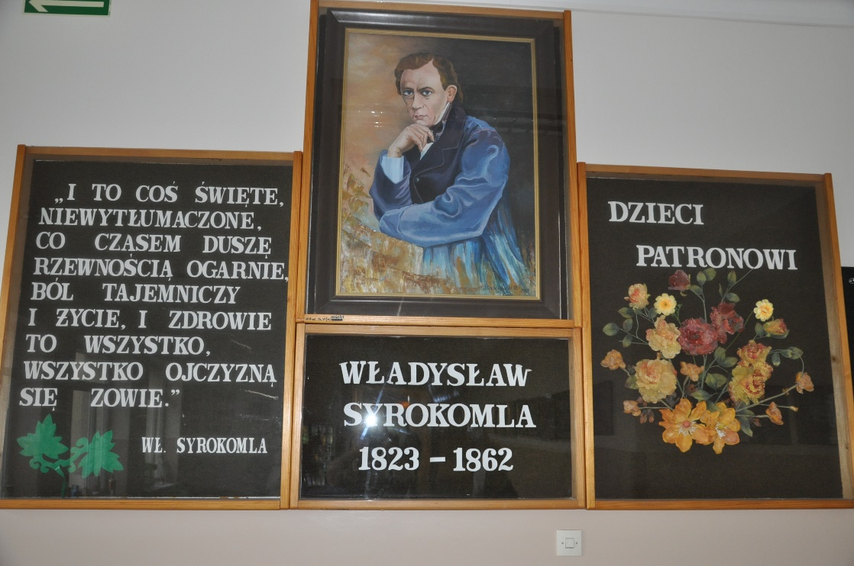
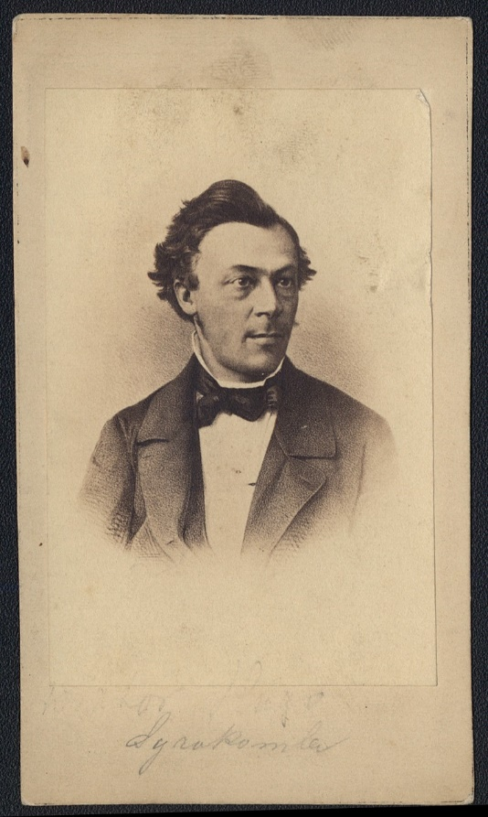
Nasz Patron Władysław Syrokomla Władysław Syrokomla, właśc. Ludwik Władysław Franciszek Kondratowicz herbu Syrokomla (ur. 29 września 1823 w Smolhowie, zm. 15 września 1862 w Wilnie) – polski poeta i tłumacz epoki romantyzmu. Nazywany często lirnikiem wioskowym, autor ironicznych wierszy stylizowanych na XVIII-wieczną sielankę oraz przyśpiewek ludowych.

Slide 7
Dbamy o bezpieczeństwo. Budynek szkoły jest monitorowany całodobowo (na zewnątrz i wewnątrz.)

Slide 8
OFERTA SZKOŁY

Slide 9
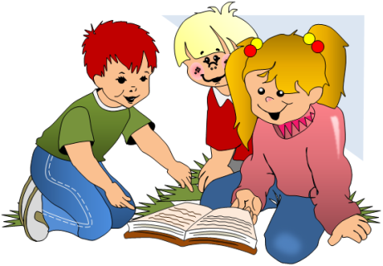
CHCEMY OTOCZYĆ UCZNIÓW OPIEKĄ I WYCHOWANIEM.
Dlatego zapewniamy:
wykwalifikowaną
kadrę
pedagogiczną,
fachową pomoc pedagogiczną,
psychologiczną, logopedyczną
i zdrowotną,
obiady w stołówce szkolnej.

Slide 10
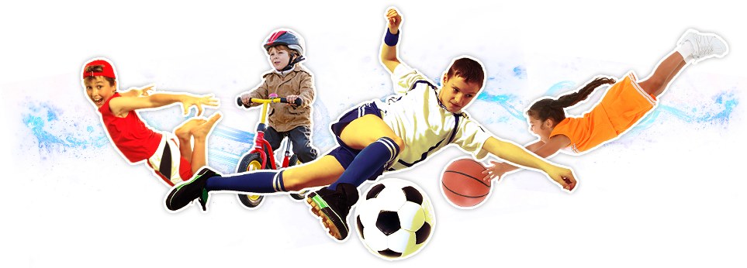
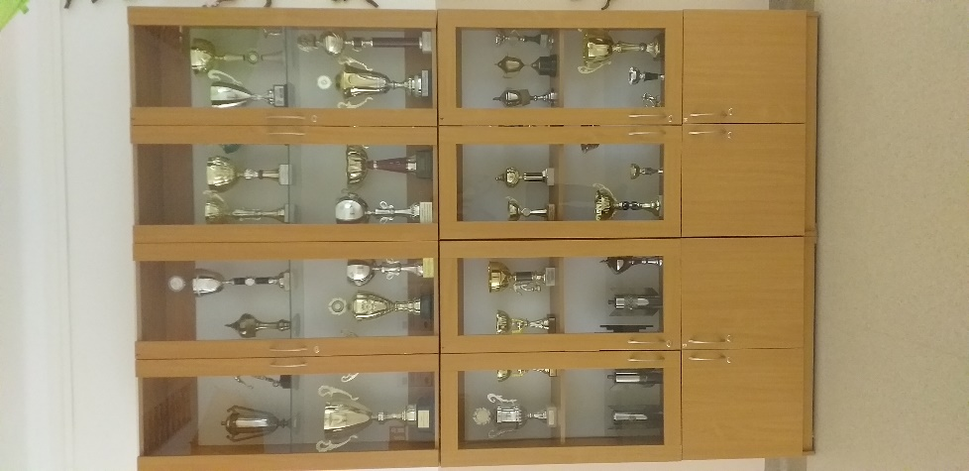
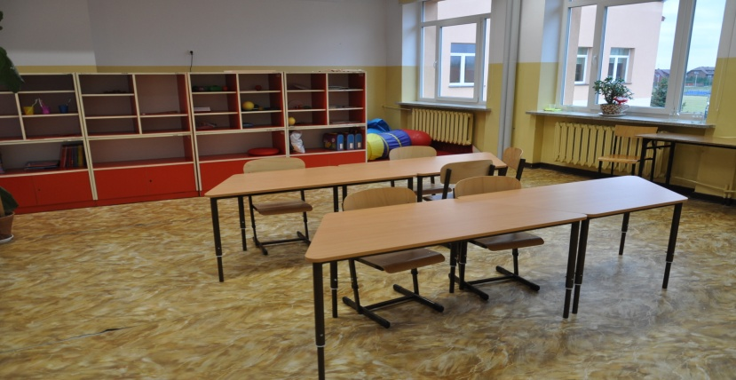
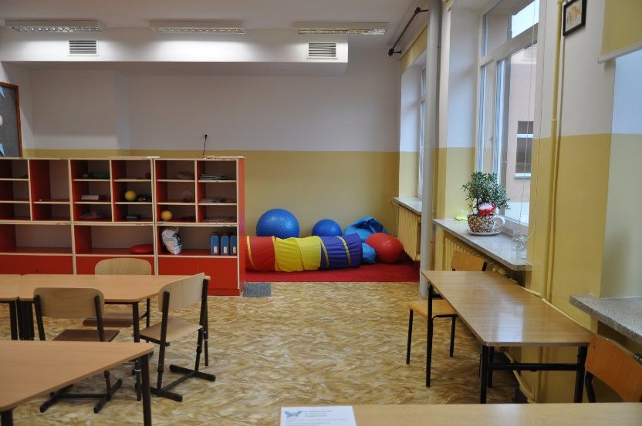
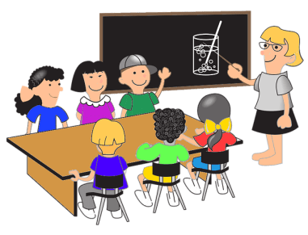
Dzieci uczą się w klasach ogólnodostępnych i usportowionych.
W naszej szkole posiadamy też oddział specjalny oraz dbamy o potrzeby uczniów ze spektrum autyzmu.

Slide 11
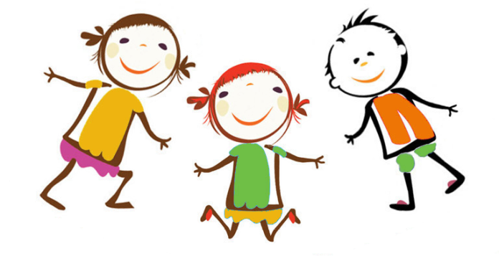
Zapewniamy:
zajęcia dydaktyczno-wyrównawcze
zajęcia korekcyjno-kompensacyjne
zajęcia logopedyczne
zajęcia socjoterapeutyczne
zajęcia rewalidacyjne
zajęcia specjalistyczne
Oraz:
gimnastykę korekcyjną
wczesne wspomaganie
opiekę świetlicową
pomoc psychologa i pedagoga

Slide 12
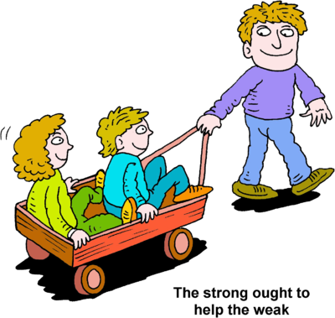
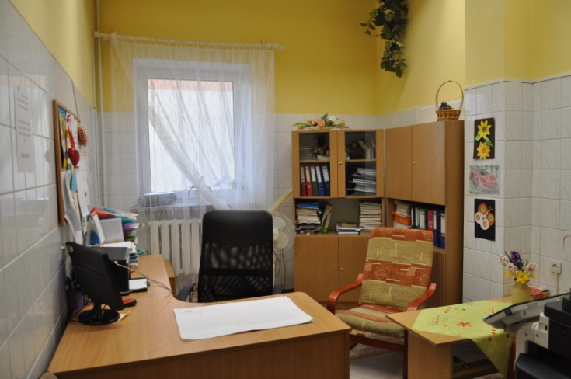
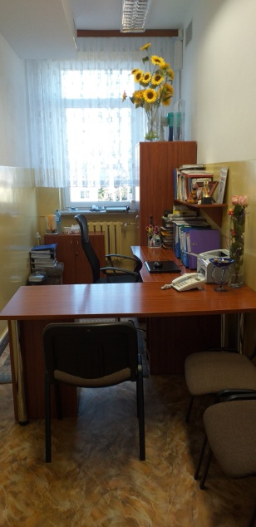
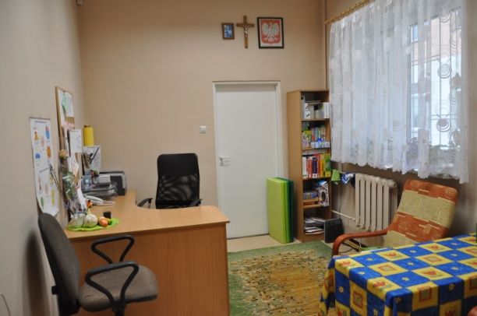
GABINETY
PEDAGOGÓW
I
PSYCHOLOGA

Slide 13
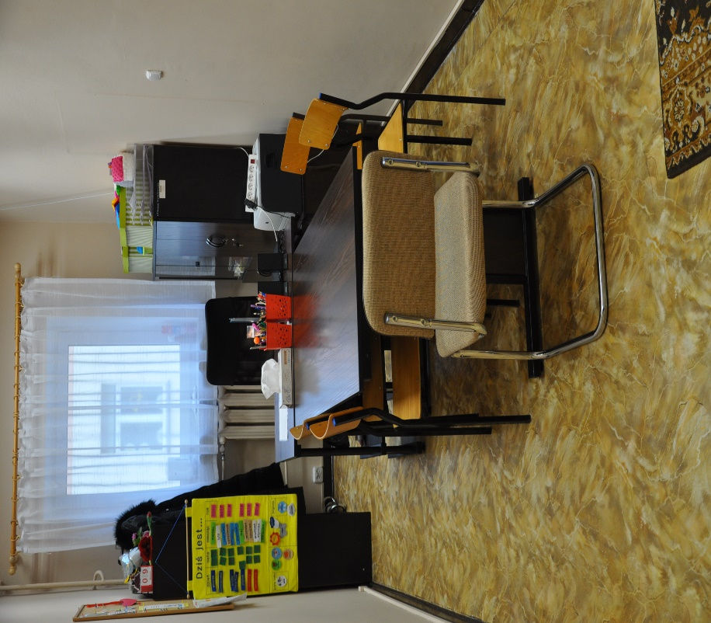
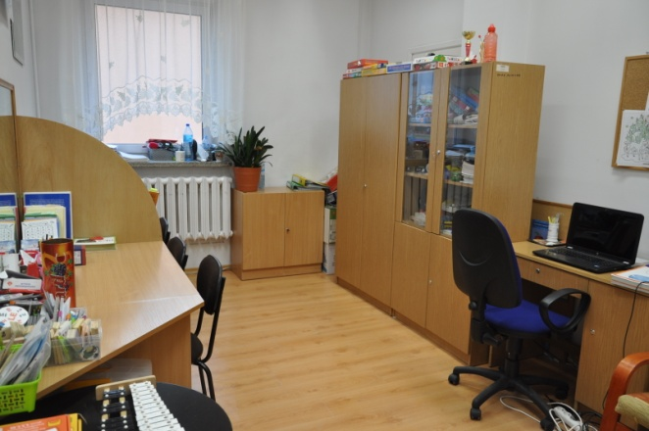
Gabinet logopedyczny gabinet rewalidacji

Slide 14
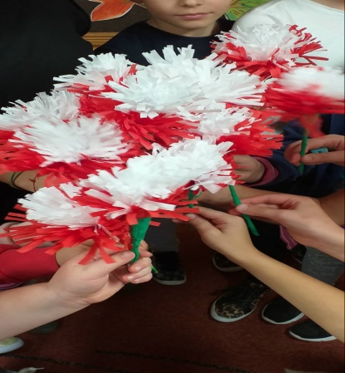
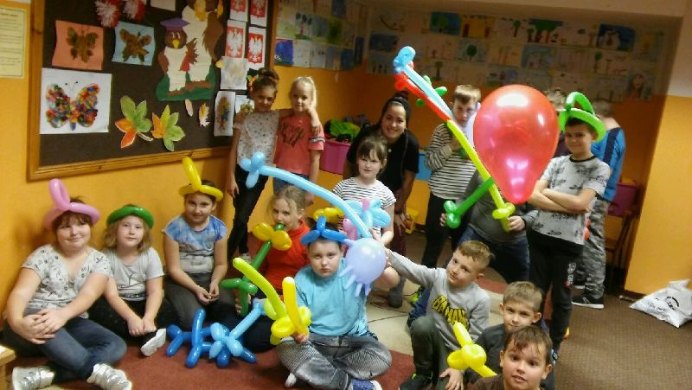
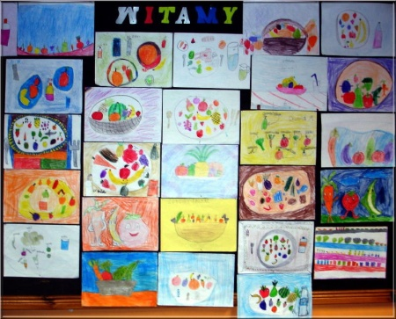
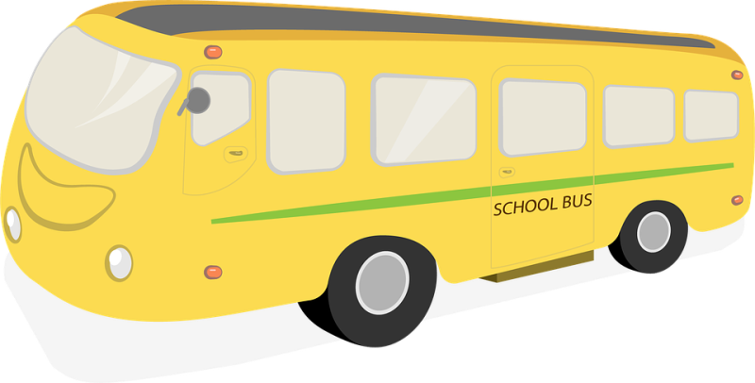
Dzieci, które tego potrzebują, mają zapewniony dowóz do szkoły i do domu, po zakończonych lekcjach.
Zapewniamy uczniom opiekę w świetlicy szkolnej, która jest czynna od 7⁰⁰ do 15³⁰
Dzieci podzielone są na grupy, w których uczą się, bawią i nawiązują nowe znajomości.

Slide 15
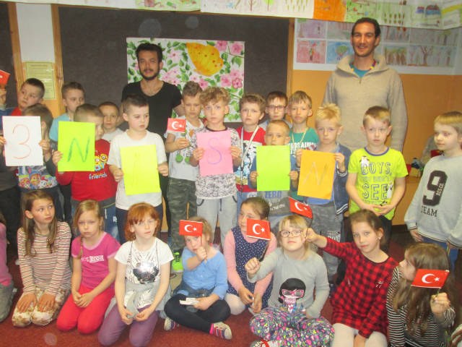
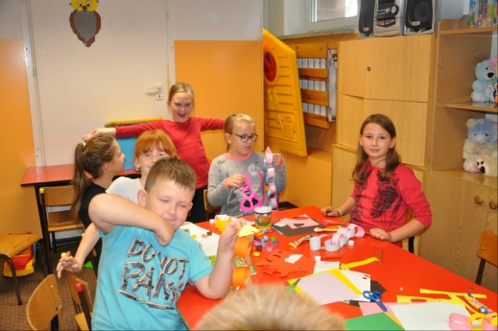
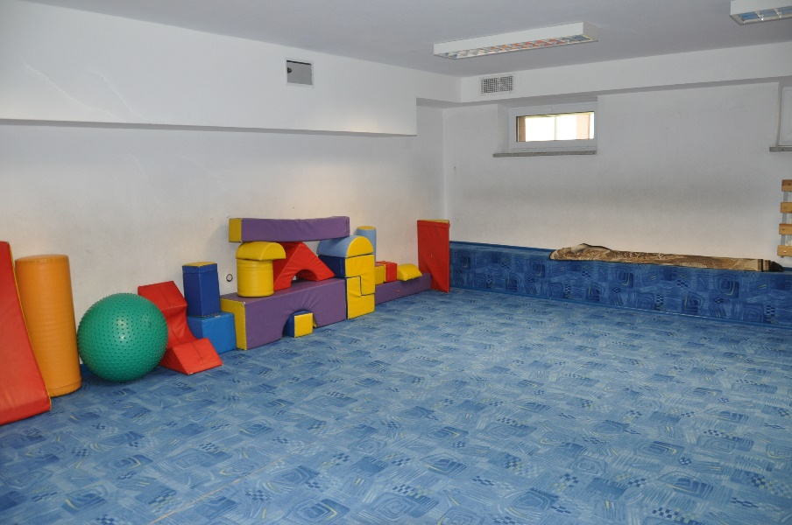
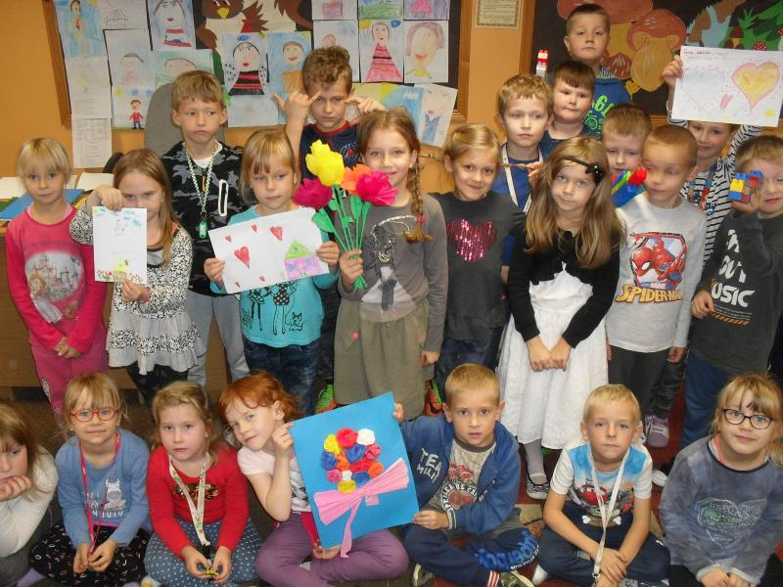
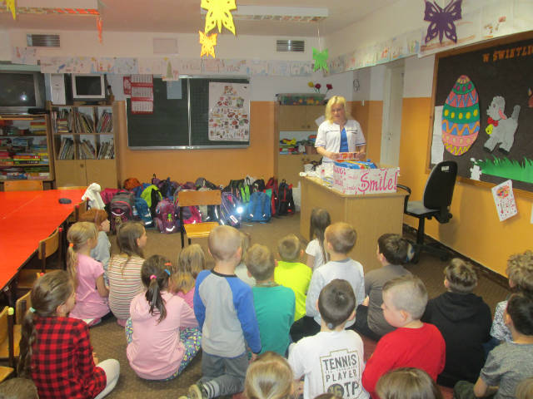
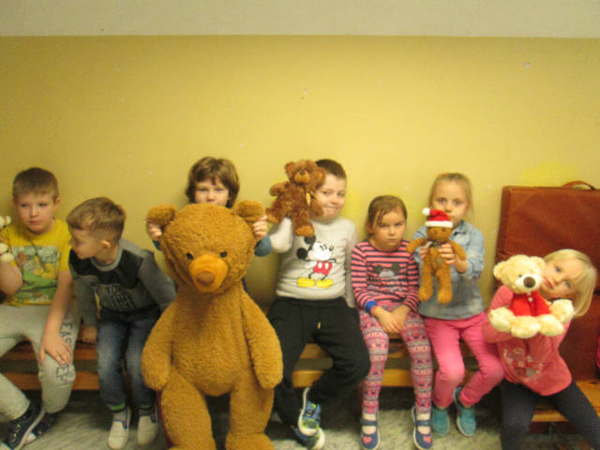
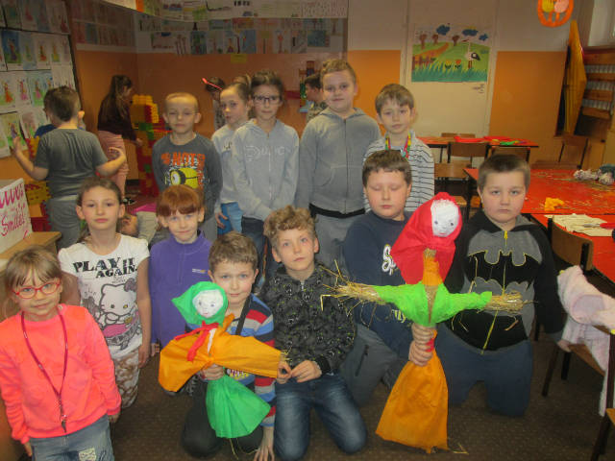
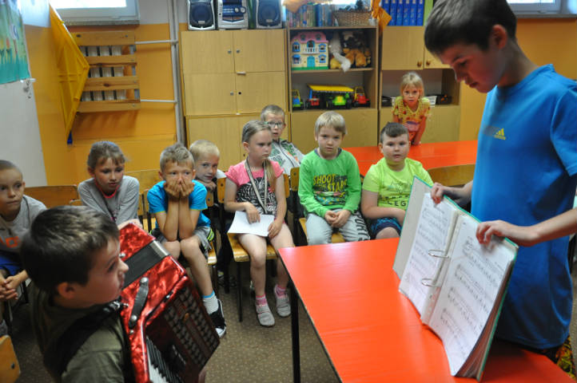
ŚWIETLICA SZKOLNA

Slide 16
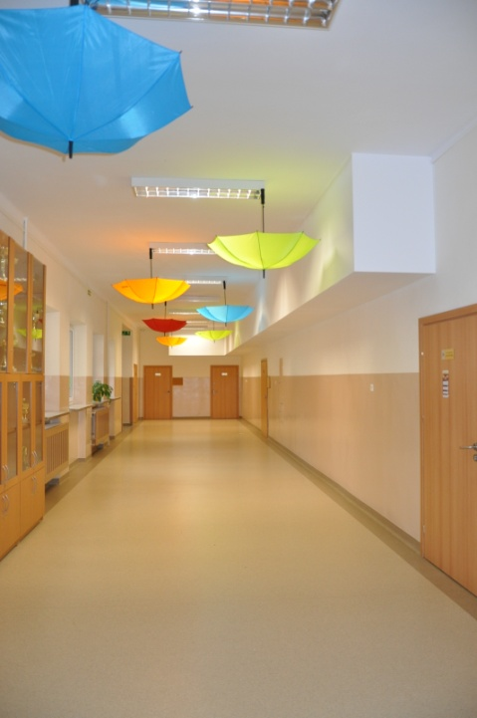
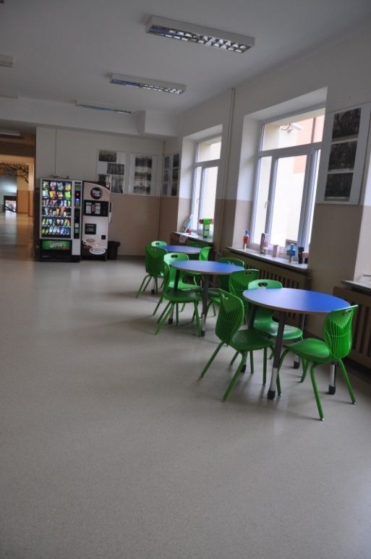
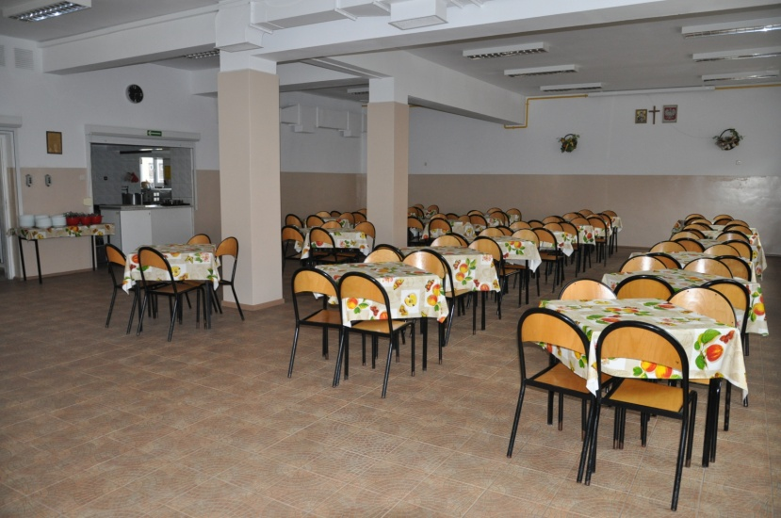
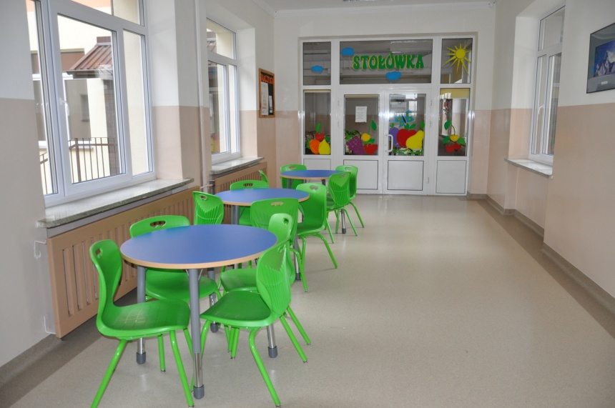
Szkolna stołówka i korytarze

Slide 17
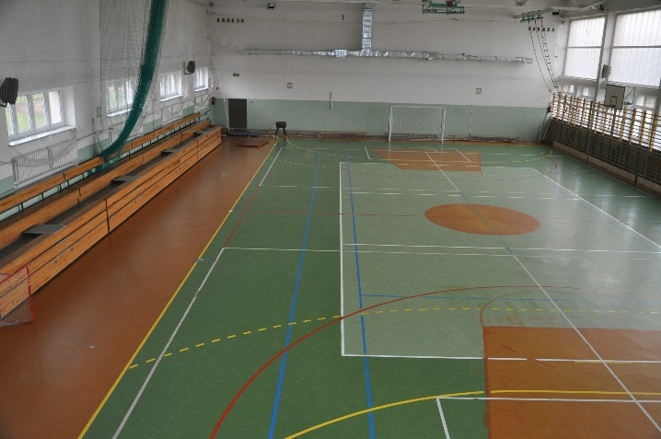
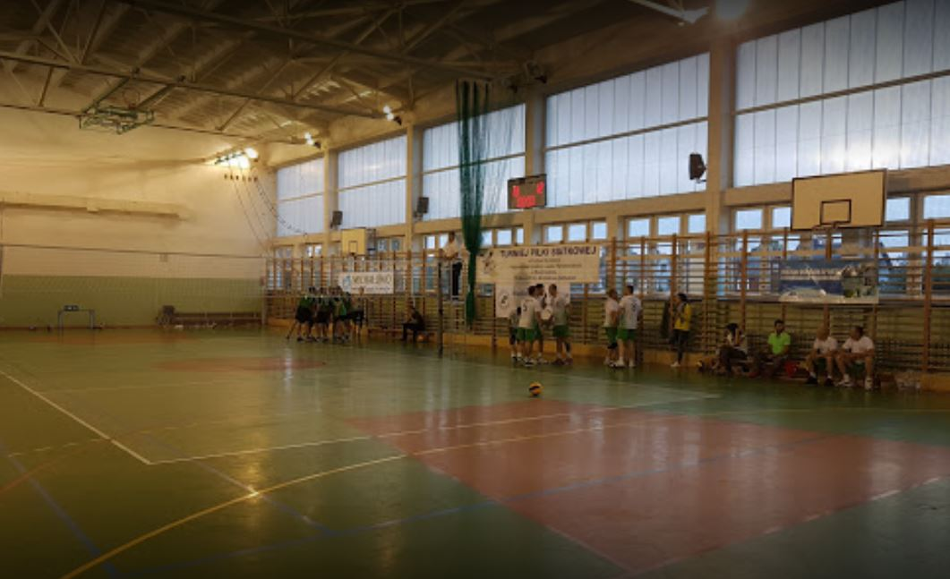
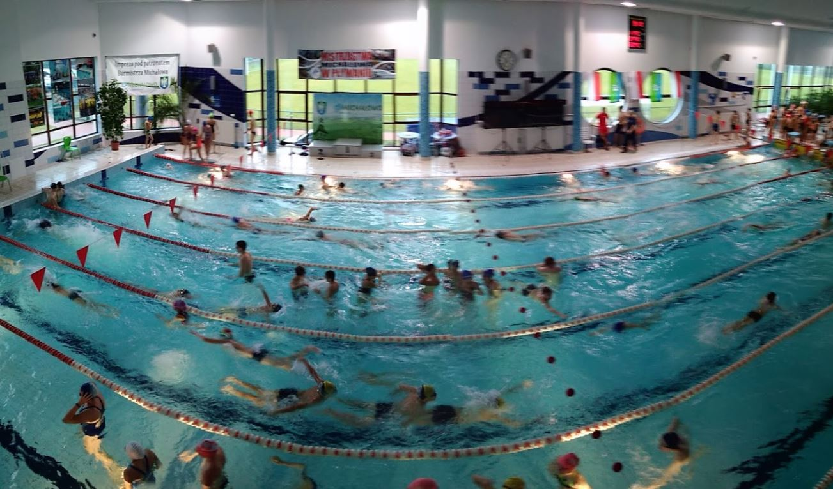
Mamy piękną halę sportową.
KORZYSTAMY Z BASENU MOSIR, NA KTÓRY MOŻEMY PRZEJŚĆ Z BUDYNKU SZKOŁY ŁĄCZNIKIEM.

Slide 18
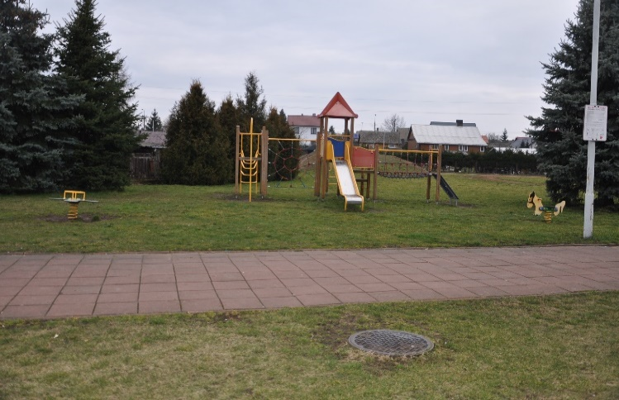
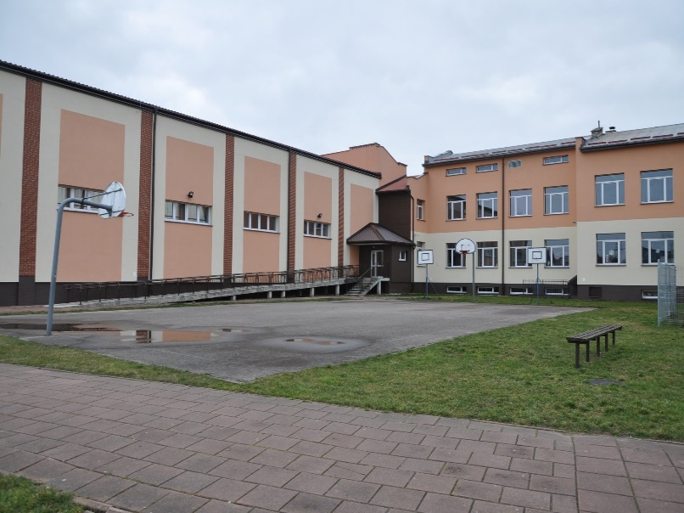
NA TERENIE SZKOŁY MAMY BOISKA SPORTOWE: LEKKOATLETYCZNE, DO GRY W PIŁKĘ NOŻNĄ,
KOSZYKÓWKĘ
I INNE.

Slide 19
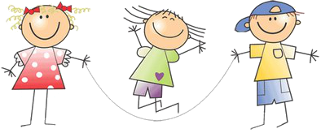
W NASZEJ HARCÓWCE ODBYWAJĄ SIĘ M.IN. ZAJĘCIA GIMNASTYKI KOREKCYJNEJ.

Slide 20
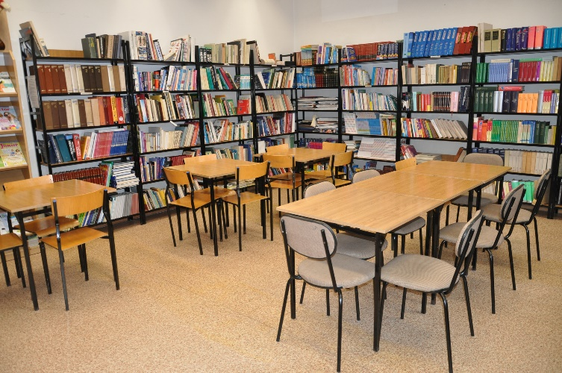
Sercem i oazą spokoju naszej szkoły jest biblioteka z centrum multimedialnym.
Tu skupiają się wszystkie nitki procesu edukacji snute przez nauczycieli.
Jest kolorowa i zadbana, pełna atrakcji dla naszych uczniów. Księgozbiór uzupełniamy o lektury zgodne z podstawą programową.

Slide 21
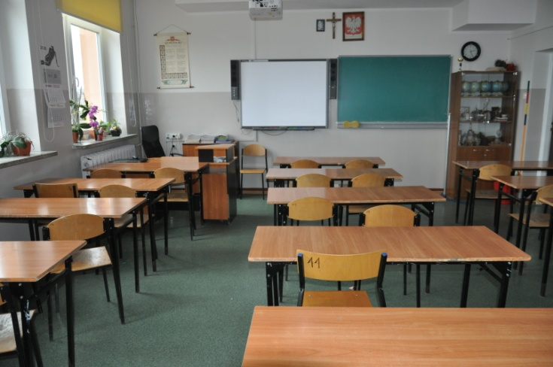
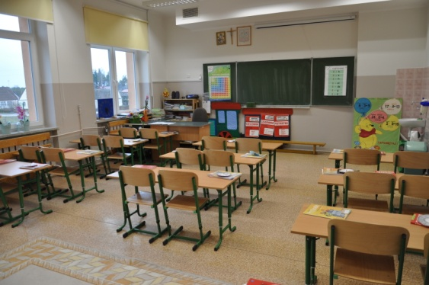
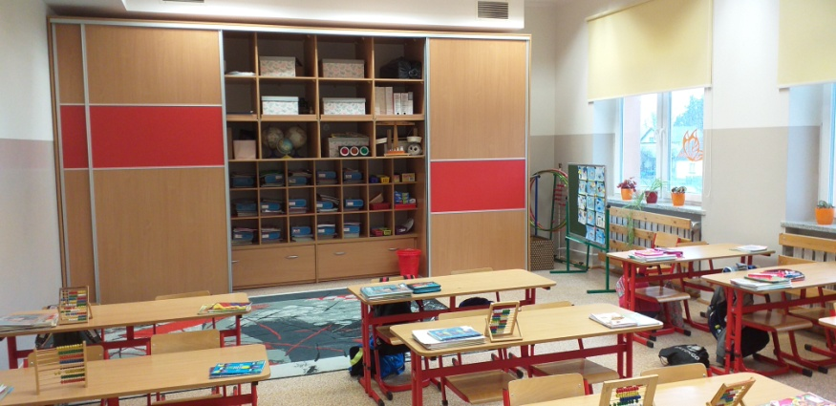
Dysponujemy dobrze wyposażoną bazą dydaktyczną. Stwarzamy uczniom komfort nauki w przestronnych salach lekcyjnych, wyposażonych w odpowiednie pomoce naukowe i dydaktyczne.

Slide 22
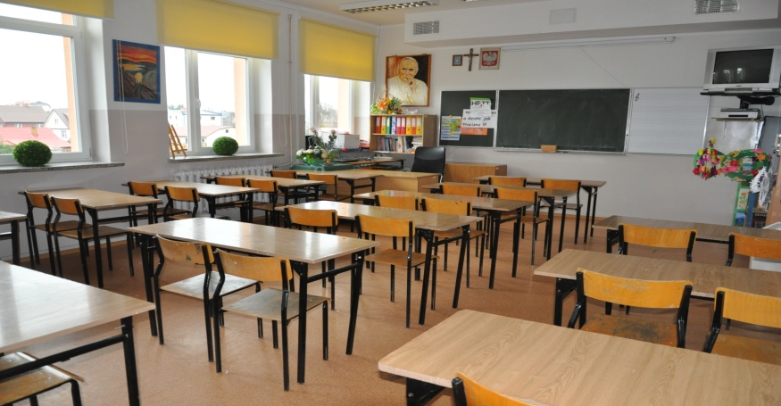
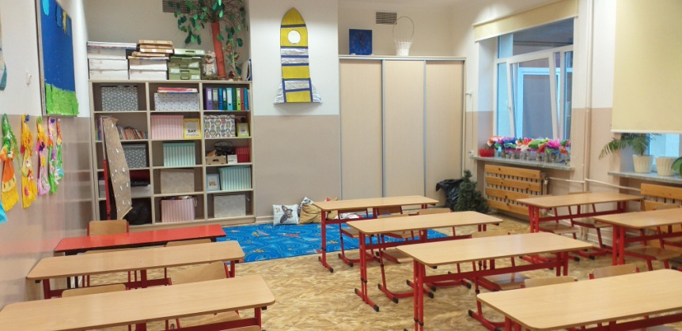
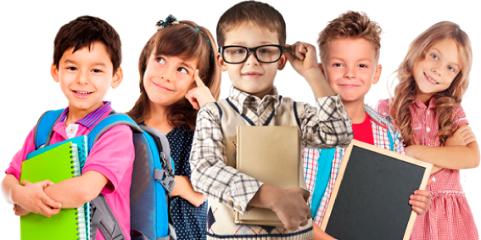
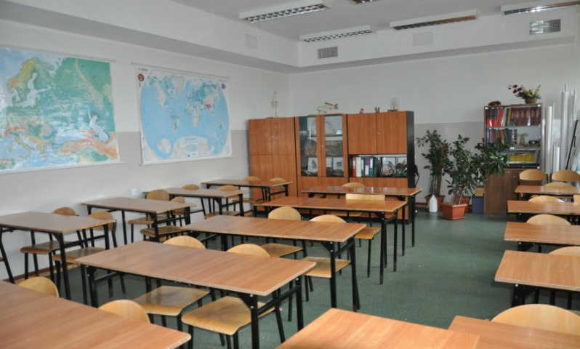
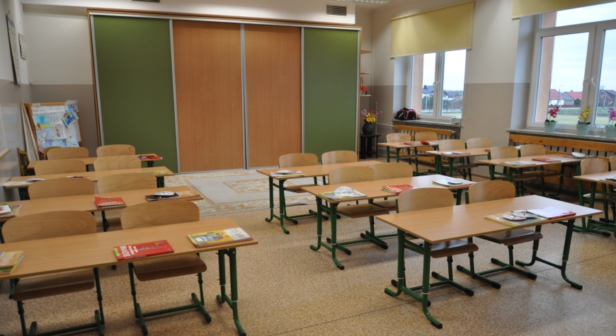

Slide 23
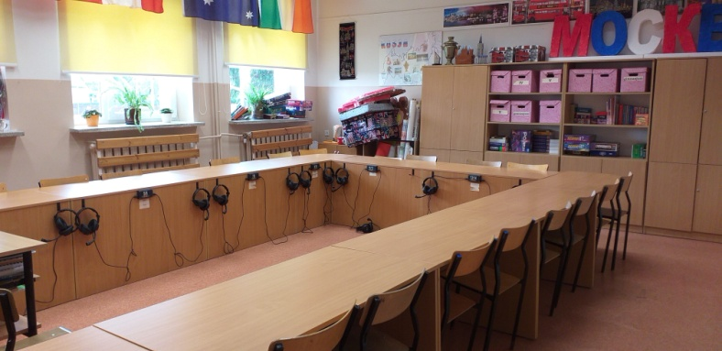
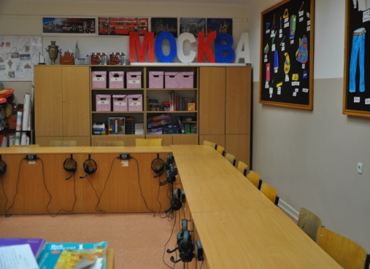
Dysponujemy:
Trzema salami do nauki języków obcych:
angielskiego
rosyjskiego
białoruskiego

Slide 24
Dysponujemy:
Dwoma pracowniami komputerowymi z dostępem do Internetu.

Slide 25
Realizujemy:
projekty unijne i rządowe, innowacje pedagogiczne w celu podniesienia poziomu pracy szkoły

Slide 26
Realizujemy:
ciekawe programy i akcje o charakterze informatycznym, jak np. Ogólnopolska Akcja DBI – Dzień Bezpiecznego Internetu,
programy zdrowotne, ekologiczne, profilaktyczne

Slide 28
Organizujemy uroczystości szkolne i pozaszkolne:
Święto Niepodległości
Święto Pluszowego Misia
Mikołajki
Jasełka
Wigilia
Spotkanie z kolędą
Dzień Babci i Dziadka
Tydzień Języka Ojczystego
Międzynarodowy Dzień Kobiet
Uroczyste rozpoczęcie roku szkolnego.
Marsz Żywej Pamięci Polskiego Sybiru
Święto Rodziny
Święto Patrona Szkoły
Europejski Dzień Języków
Święto Edukacji Narodowej
Święto Biblioteki
Bal Wszystkich Świętych
Święto Pierwszoklasisty

Slide 29
Organizujemy uroczystości szkolne i pozaszkolne:
Święto Strażaka
Święto Policjanta
Polska biega
Dzień Samorządowca
Święto Straży Granicznej
Dzień Leśnika
Święto Flagi Narodowej i 3 Maja
Konkursy szkolne i pozaszkolne
Uroczyste zakończenie roku szkolnego.

Slide 31
Organizujemy wycieczki krajoznawcze po całej Polsce.

Slide 32
Oferujemy:
Zajęcia w kołach zainteresowań:
koło plastyczne
koło teatralne
koło językowe
rozwijające hobby

Slide 33
Oferujemy:
Możliwość nauki samorządności i współpracy dla dobra innych w
Samorządzie Uczniowskim
Wolontariacie

Slide 34
Współpracujemy z licznymi instytucjami:
Związek Wędkarski (Zalew Siemianówka)
Parafie prawosławna i rzymsko-katolicka
Komisariat Policji
lokalni przedsiębiorcy
Rada Rodziców
Bank Spółdzielczy
Straż Graniczna, Podlaski Oddział w Bobrownikach
lokalne media.
GOK
Gminna Biblioteka
„Pracownia Filmu, Dźwięku i Fotografii”
Schroniska dla zwierząt
Urząd Miejski w Michałowie
Zespół Szkół w Michałowie
MOSiR
GOPS
Poradnia Pedagogiczno-Psychologiczna w Białymstoku
Nadleśnictwo Żednia

Slide 36
Szkolny doradca zawodowy - pragnie sprawić, aby absolwenci opuszczający mury naszej szkoły potrafili: -wybrać dalszą drogę edukacji - posiadali umiejętność dostosowania się do zmieniających realiów życia społecznego i gospodarczego.

Slide 37
W naszej Szkole każde dziecko może czuć się bezpieczne! Zapraszamy!

Slide 38
Materiały do prezentacji dostarczyły: Tamara Durek i Katarzyna Grodzka. Prezentację wykonała Anna Malesińska

